Slide 1

TÌM HIỂU CÔNG NGHỆ VIBE CODING & GITHUB COPILOT
Báo cáo Học phần Seminar Chuyên đề
Tháng 2 năm 2026

Slide 2
Thành viên & Phân công
Giáo viên hướng dẫn: Ts. Đỗ Như Tài
Thành viên | MSSV | Nhiệm vụ chính
Đinh Trung Hội | 3122411058 | Backend (Python FastAPI), GitHub Codespaces Setup
Huỳnh Phúc Hưng | 3122411073 | Frontend (React -> .NET Blazor), Figma Design
Nguyễn Hãi Đăng | 3122411031 | Backend Migration (Java), Docker/Container, Tổng hợp báo cáo

Slide 3
Lý do chọn đề tài & Mục tiêu
Bối cảnh
Mục tiêu nghiên cứu
>
Sự bùng nổ của AI trong phát triển phần mềm (AI-Assisted Development).
>
Nghiên cứu lý thuyết về Vibe Coding & Copilot.
>
Thực nghiệm xây dựng hệ thống (Full-stack).
>
Sự chuyển dịch từ "Coding thủ công" sang "Vibe Coding" (Lập trình dựa trên cảm hứng & tốc độ).
>
Đánh giá hiệu quả (Năng suất, Chất lượng, Tốc độ).
>
Nhu cầu tối ưu hóa quy trình làm việc với GitHub Copilot.
>
Kiểm chứng khả năng chuyển đổi công nghệ (Migration).

Slide 4



Vibe Coding là gì?
Vibe Coding là phương pháp lập trình hiện đại, nơi lập trình viên tận dụng tối đa AI để tự động hóa các tác vụ kỹ thuật, tập trung vào tư duy thiết kế và sáng tạo.
"Từ người viết mã (Coder) chuyển dịch sang vai trò Kiến trúc sư hệ thống (Architect) & Người điều phối AI."

Slide 5






Sự tiến hóa của Lập trình
Giai đoạn 1: Hỗ trợ cơ bản
Giai đoạn 2: Cộng tác
Giai đoạn 3: Vibe Coding
Syntax highlighting, Auto-complete đơn giản, Linting. Dựa trên quy tắc cố định.
AI hiểu ngữ cảnh (Context Awareness). Phân tích yêu cầu và đề xuất giải pháp.
Đồng sáng tạo. AI sinh mã, test, tài liệu. Con người chỉ đạo và kiểm duyệt.

Slide 6
So sánh: Vibe Coding vs Truyền thống
Tiêu chí | Lập trình Truyền thống | Vibe Coding (AI-Assisted)
Tốc độ | Chậm, thủ công, tốn thời gian gõ code. | Nhanh đột biến, AI sinh mã tức thì.
Tự động hóa | Thấp, phụ thuộc con người. | Cao, tự động sinh test, doc, refactor.
Vai trò Dev | Viết mã chi tiết (Implementation). | Định hướng, Review & Kiến trúc (Design).
Mở rộng | Khó khăn với hệ thống lớn/lạ. | Dễ dàng, AI hỗ trợ học công nghệ mới.

Slide 7


GitHub Copilot: Trợ lý AI đắc lực
Tổng quan
>
Phát triển bởi GitHub phối hợp với OpenAI.
>
Sử dụng mô hình ngôn ngữ lớn (LLMs) được huấn luyện trên hàng tỷ dòng mã công khai.
>
Tích hợp sâu vào IDE (VS Code, Visual Studio, JetBrains).
>
Hiểu ngữ cảnh dự án để đưa ra gợi ý chính xác.

Slide 8








Kiến trúc & Nguyên lý hoạt động
1. IDE & Context
2. Cloud Processing
3. LLM Prediction
4. Suggestion
Trả về gợi ý mã nguồn cho Dev (Accept/Reject/Edit).
Dev viết code hoặc comment. Copilot thu thập ngữ cảnh (file hiện tại, file liên quan).
Gửi ngữ cảnh an toàn tới GitHub Copilot Service trên Cloud.
Mô hình OpenAI Codex phân tích và dự đoán đoạn mã tiếp theo.

Slide 9
Tính năng cốt lõi của Copilot
>
Gợi ý mã theo thời gian thực: Tự động hoàn thành dòng lệnh hoặc cả hàm.
>
Chuyển đổi ngôn ngữ: Dịch code từ Python sang Java, JS sang C#...
>
Chat với Codebase: Hỏi đáp về logic, tìm lỗi trực tiếp trong IDE.
>
Giải thích Code: Tóm tắt chức năng của đoạn code phức tạp.
>
Sinh Test Case: Tự động viết Unit Test dựa trên code logic.
>
Tự động viết Document: Sinh comment và tài liệu hướng dẫn.
>
Refactoring: Đề xuất cách viết code tối ưu, sạch hơn.

Slide 10



Phương pháp luận & Mô hình nghiên cứu
Mô hình 3 Tầng (3-Layer Model)
1. Conceptual
2. Logical
3. Physical
Chiến lược, Mục tiêu, Yêu cầu nghiệp vụ. AI hỗ trợ định hướng ý tưởng.
Kiến trúc hệ thống, Luồng dữ liệu, API Design. AI hỗ trợ thiết kế Logic.
Triển khai mã nguồn, Server, Docker. AI sinh mã và cấu hình.
Quy trình áp dụng: Agile tích hợp AI (Phân tích -> Thiết kế -> Phát triển -> Kiểm thử -> Triển khai).

Slide 11

Kiến trúc hệ thống thực nghiệm
>
Kiến trúc: Microservices & Containerization.
>
Frontend: React (Sau chuyển sang .NET Blazor).
>
Backend: Python FastAPI (Sau chuyển sang Java Spring Boot).
>
Database: SQLite (In-memory cho MVP).
>
DevOps: Docker, GitHub Codespaces.

Slide 12



Quy trình thực nghiệm
Bước 1: Môi trường
Bước 2: Backend MVP
Bước 3: Frontend
Thiết lập GitHub Codespaces. Sử dụng AI để config devcontainer.json.
Xây dựng UI với React. Copilot sinh component, style, logic gọi API.
Xây dựng API với Python FastAPI. Copilot sinh model, router, validation.

Slide 13


Thử nghiệm Chuyển đổi (Migration)
Kiểm chứng khả năng của AI trong việc tái cấu trúc và chuyển đổi ngôn ngữ.
Python → Java
JavaScript → .NET
>
Input: FastAPI Backend.
>
Input: React Frontend.
>
Output: Java Spring Boot.
>
Output: .NET Blazor.
>
AI Role: Ánh xạ kiến trúc, sinh Controller/Service/Repository tương ứng.
>
AI Role: Chuyển logic UI, quản lý state sang C#.

Slide 14
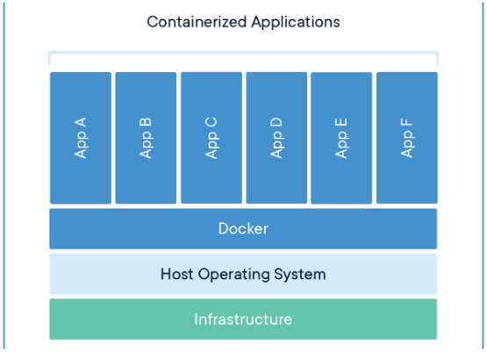
Containerization (Docker)
Đóng gói hệ thống
>
Chuyển đổi từ Monolithic sang Microservices.
>
AI Support: Tự động sinh Dockerfile và docker-compose.yml tối ưu.
>
Đảm bảo môi trường đồng nhất giữa Dev và Production.
>
Triển khai dễ dàng trên Cloud.

Slide 15
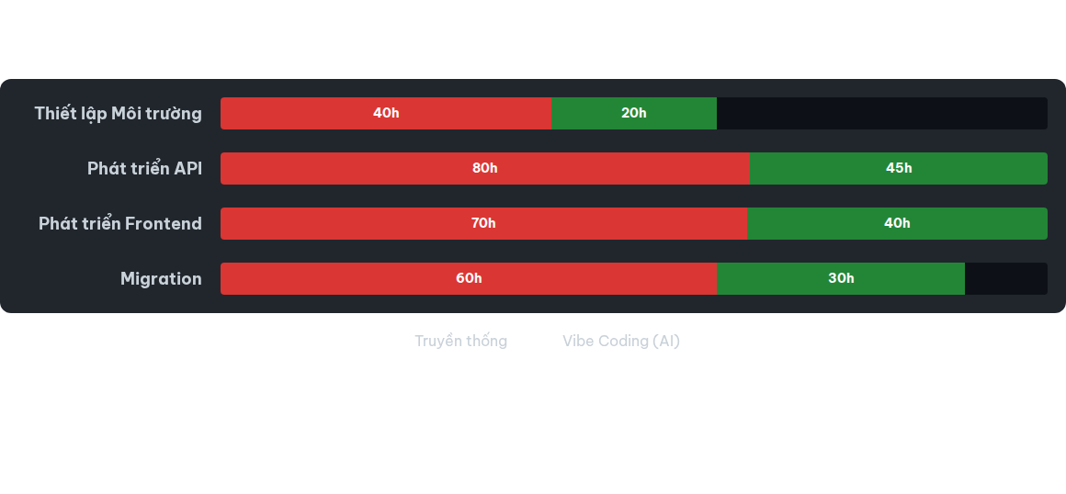
Kết quả: So sánh Thời gian phát triển
(Đơn vị: Giờ công - Ước tính)

Slide 16






Đánh giá Hiệu quả
Tăng Năng suất
Chất lượng Code
Khả năng Học tập
Tốc độ phát triển tăng 30-50%. Giảm thiểu các tác vụ lặp lại (boilerplate code).
Code chuẩn hóa, ít lỗi cú pháp hơn. Unit test được sinh tự động giúp cover lỗi tốt hơn.
Giúp Dev tiếp cận công nghệ mới nhanh chóng thông qua việc giải thích và gợi ý code.

Slide 17


Thách thức & Hạn chế
Độ chính xác
Phụ thuộc
Mã do AI sinh ra có thể chưa tối ưu hoặc sai logic nghiệp vụ đặc thù. Cần con người kiểm duyệt kỹ.
Nguy cơ giảm tư duy logic và kỹ năng nền tảng của lập trình viên mới (Junior Dev).
Bảo mật
Pháp lý
Nguy cơ lộ dữ liệu hoặc sinh ra code chứa lỗ hổng bảo mật nếu không được huấn luyện kỹ.
Các vấn đề về bản quyền mã nguồn khi AI học từ dữ liệu công khai.

Slide 18
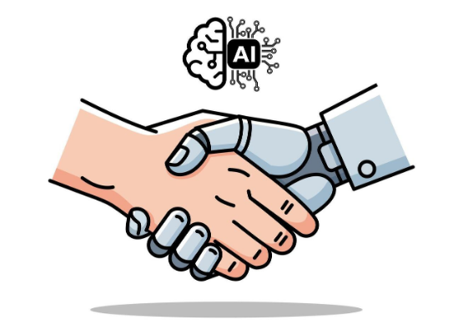
Kết luận
Tổng kết
>
AI là công cụ hỗ trợ đắc lực, không phải thay thế con người.
>
Vibe Coding giúp chuyển dịch trọng tâm từ "Coding" sang "Engineering".
>
Cần kết hợp kỹ năng chuyên môn vững vàng với khả năng điều khiển AI.
Hướng phát triển
>
Tích hợp AI sâu hơn vào DevOps/SecOps.
>
Phát triển các tiêu chuẩn kiểm soát mã nguồn do AI sinh ra.

Slide 19
Q & A
Cảm ơn Thầy và các bạn đã lắng nghe!
Nhóm thực hiện: Đinh Trung Hội - Huỳnh Phúc Hưng - Nguyễn Hãi Đăng

